Slide 1







25.06.30
01
스프링 부트 프로젝트
비동기 웹 서비스 발표
2403110282 이예은

Slide 2





목차
2
8
CHAPTER 01
CHAPTER 02
CHAPTER 03
주제
주요 기능
사용 기술
CHAPTER 04
CHAPTER 05
CHAPTER 06
기능 시연
어려웠던 점
추가할 점

Slide 3




3
주제
8
비동기 채팅 웹 프로젝트
슬랙, 디스코드등과 같은 서비스에서 제공하는 비동기 채팅 기능을 넣고자 하였습니다.
목표
실시간 채팅, 이미지 공유, 메모 기능, 얼굴 인식 로그인 등

Slide 4






주요 기능
4
8
Slack 어플 참고
실시간 채팅
이미지 전송
비동기 통신을 이용한 사용자 간의 의사소통 기능
채팅뿐만 아니라 이미지를 전송하여 정보 전달의 용이성 증대
메모
오래전에 보낸 채팅은 다시보기가 불가능 함
텍스트를 고정할 수 있는 메모 기능 (캔버스를 모방)
서버 호스팅
서버 호스팅을 통한 접근성 완화

Slide 5
사용 기술
5
8
서버 호스팅 이유: 집 pc 성능 이슈
실시간 채팅
이미지 전송
STOMP + SockJS 기반, 메시지 전송/수신
방 별 메모 저장 / 수정 / 삭제 기능 (Ajax)
DB
oracle -> 서버 호스팅을 위해 h2 로 임시 작업 중
서버 호스팅
스프링 서버 - render
플라스크 서버(얼굴 로그인) - replit

Slide 6
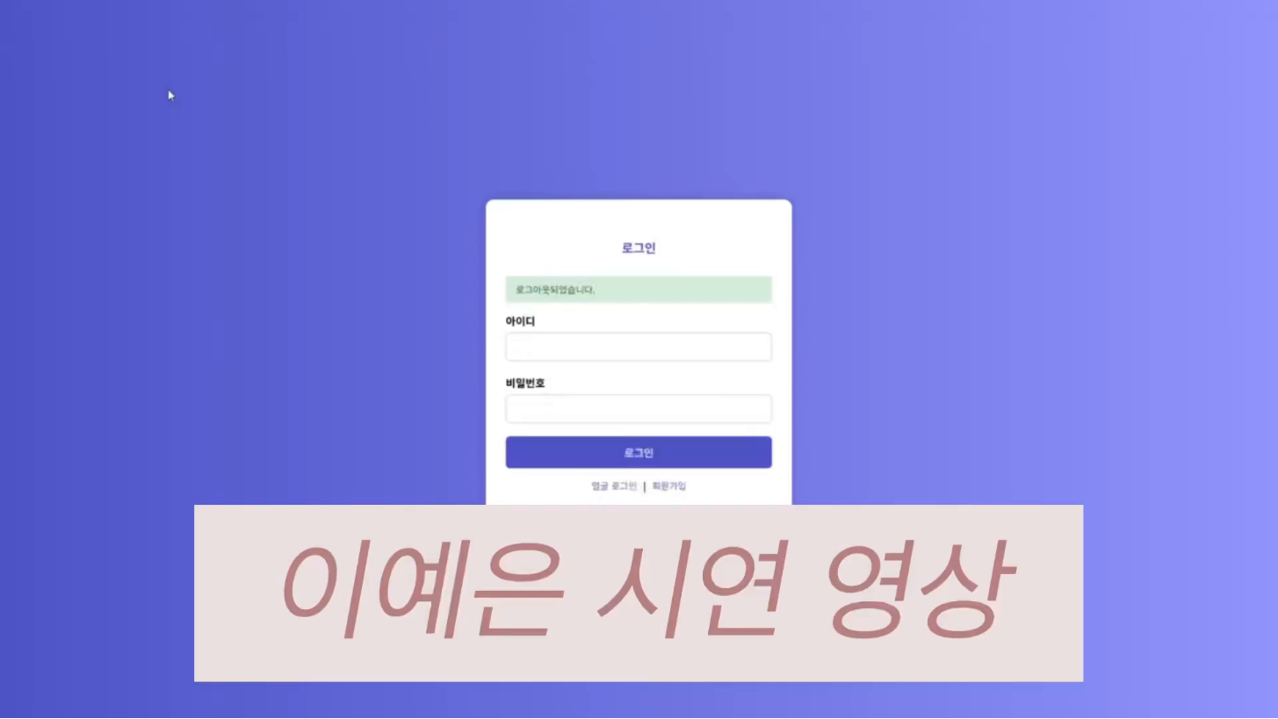
6
8

Slide 7
7
어려웠던 점
8
서버 호스팅
스프링 호스팅은 문제없이 진행되었으나 flask 서버는 무료 이슈로 라이브러리 설치중 용량 초과되는 일이 잦았음
얼굴 로그인
스프링과 flask 간의 통신 문제로 로그인이 제대로 처리 되지 않았음
반환값의 문제였음 < 아님 세션의 문제로 예상됨
채팅
서버 호스팅 전 채팅방에 자주 들어가면 에러가 발생하였음
다시 열리는 기준을 알 수 없었다 < 로직 내에 무한루프 가능성이 존재했음

Slide 8
8
추가할 점
8
채팅 초대 기능
채팅 초대 링크를 만들어 사용자 초대를 원활하게 하고자 함
방을 개설한 사람에게 방장 권한 부여, 알림 기능
얼굴 로그인
현재 얼굴 인식을 제대로 하지 못하는 문제가 있음(같은 사진인데 인식 결과 false)
기능 향상
관리자 기능
가입된 사용자가 입장된 방을 알 수 있게 하기

Slide 9

Q&A
감사합니다.

